Slide 1


VERMARKTUNGSeinschätzung
Kronenstraße 4 Kaiserswerther Straße 55 Marienstraße 37
Josef Rentmeister
29. Oktober 2025

Slide 2
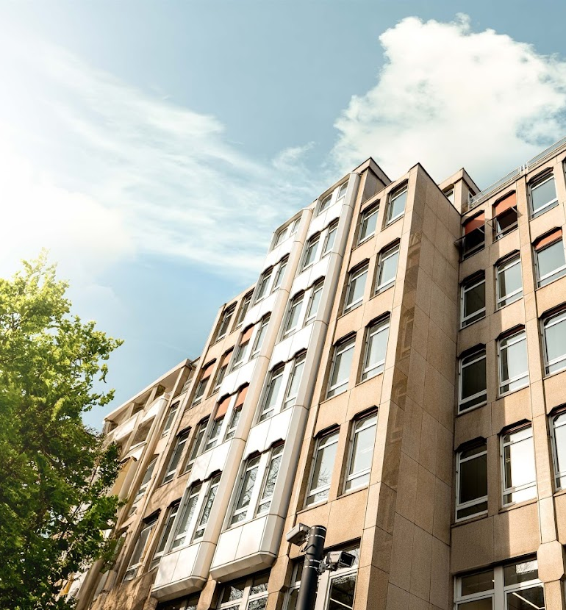

IHR ANSPRECHPARTNER
Vermarktungseinschätzung
Sebastian grenz
Geschäftsführer
T +49 221 669 648-51
M +49 151 438 107 65
s.grenz@grenz-co.de
Sebastian Grenz ist Gründer und Geschäftsführer der Grenz & Co. Immobilienberatung. Zuvor war er langjährig bei der BNP Paribas Real Estate als Senior Berater für Anlageimmobilien tätig. Hier hat er viele Transaktionen mit unterschiedlichen Auftraggebern und Investoren begleitet. Als Grundlage hat er ein betriebswirtschaftliches Studium an der Universität zu Köln absolviert.
Grenz & Co. Immobilienberatungs-GmbH
Friesenplatz 1, 50672 Köln
Telefon: +49 221 669 948 50
Web: www.grenz-co.de

Slide 3

ÜBERBLICK
Lage der drei Liegenschaften
Kaiserswerther Straße 55
Marienstraße 37
Kronenstraße 4

Slide 4


LIEGENSCHAFT
Impressionen
Kronenstraße 4
Kaiserswerther Straße 55
Marienstraße 37

Slide 5
KEY FACTS
Drei Wohn- und Geschäftshäuser
Liegenschaft | Kronenstraße 4 | Kaiserswerther Straße 55 | Marienstraße 37
Grundstücksgröße | ca. 392 m² | ca. 1.352 m² | ca. 178 m²
Anzahl Wohneinheiten | 11 | 15 | 19
Anzahl Gewerbeeinheiten | 1 (Yogastudio) | 1 (Arztpraxis) | 1 (Friseursalon)
Gesamtmietfläche | ca. 711 m² | ca. 1.070 m² | ca. 705 m²
Mietfläche Wohnen | ca. 531m² | ca. 968 m² | ca. 525 m²
Mietfläche Gewerbe | ca. 180 m² | ca. 102 m² | ca. 180 m²
Nettokaltmiete pro Jahr Ist | 129.324,00 € | 276.516,00 € | 167.760,00 €
Nettokaltmiete pro Jahr SOLL | 129.324,00 € | 282.000,00 € | 167.760,00 €
Durchschnittsmiete Wohnen IST | 17,74 €/m² | 17,75 €/m² | 23,49 €/m²
Durchschnittsmiete Gewerbe IST | 7,50 €/m² | 16,62 €/m² | 9,17 €/m²
Besonderheiten | Treppenhaus wird noch renoviert Wohnungen teilweise möbliert vermietet Kein weiteres Mietsteigerungspotenzial | Treppenhaus wird noch renoviert Wohnungen teilweise möbliert vermietet Moderates Mietsteigerungspotenzial (Soll-Miete zeigt kurzfristigen Anstieg durch Neuvermietung) | Kleinteilige Wohnungsgrößen (überwiegend Apartments) Alle Wohnungen möbliert vermietet Moderates Mietsteigerungspotenzial bei höherem Bewirtschaftungsaufwand

Slide 6
VERGLEICHSTRANSAKTIONEN
Vergleichbare Liegenschaften kürzlich verkauft
Aktuell auf dem Markt
Moltkestraße 114, D-Pempelfort
Wohnhaus
Mietfläche: 643 m² I JNKM: 106.877 €
Kaufpreis: 2,1 Mio.€
Kaufpreisfaktor 19,6 fach
Kaufpreis pro m² 3.265 €/m²
Kronenstraße 28, D-Unterbilk
Wohnhaus
Mietfläche: 596 m² I JNKM: 83.000 €
Kaufpreis: 1,65 Mio.€
Kaufpreisfaktor 19,9 fach
Kaufpreis pro m² 2.768 €/m²
Kronenstraße 29, D-Unterbilk
Wohnhaus
Mietfläche: 550 m² I JNKM: 78.000 €
Angebotspreis: 1,8 Mio.€
Kaufpreisfaktor 23,1 fach
Kaufpreis pro m² 3.273 €/m²
Einordnung:
Objekt bietet Mietsteigerungspotenzial (Bestandsmiete 13,85 €/m²)
Gepflegter Zustand
Einordnung:
Objekt bietet Mietsteigerungspotenzial (Bestandsmiete 11,61 €/m²)
Gepflegter Zustand
Nur Wohnen ohne Gewerbeanteil
Einordnung:
Objekt ist seit über sechs Monaten auf dem Markt und wurde bisher nicht verkauft
Angebotspreis wurde bereits reduziert
20 Apartments (27,5 m² im Durchschnitt)

Slide 7
PREISFINDUNG
Einschätzung der erzielbaren Kaufpreise
Liegenschaft | Kronenstraße 4 | Kaiserswerther Straße 55 | Marienstraße 37
Einschätzung Grenz & Co. | 2,2 Mio. € | 4,7 Mio. € | 2,5 Mio. €
- Kaufpreisfaktor | 17 fach | 16,7 fach (Soll-Miete) | 14,9 fach
- Preis pro m² | 3.093 €/m² (Gewerbefläche mit niedrigerem Wert enthalten) | 4.391 €/m² (Garagenhof enthalten, würde im Exposé separat ausgewiesen) | 3.546 €/m²
Einschätzung Rentmeister | 2,3 Mio. € | 4,9 Mio. € | 2,6 Mio. €
- Kaufpreisfaktor | 17,8 fach | 17,4 fach (Soll-Miete) | 15,5 fach
- Preis pro m² | 3.233 €/m² | 4.579 €/m² | 3.688 €/m²
Zusammenfassung:
Unsere Einschätzung ist bereits sehr optimistisch und liegt an der Grenze des Machbaren
Ihre Einschätzung der Preise liegt leicht höher als Unsere, jedoch in einem vertretbaren Rahmen
Preise nur erzielbar mit exklusiver Beauftragung
Optimale und hochwertige Präsentation des Verkaufsobjektes, weil Zielgruppe eher affin für optisch ansprechende Immobilie und weniger technisch
Gezielte, aber breitere Marktansprache führt zu Wettbewerb
Kaufpreisoptimierung durch Steuerung des Prozesses aus einer Hand
Umfassende Aufbereitung des Datenraums vor Start der Vermarktung - Inkonsistenzen in den Objektdaten werden vermieden für einen reibungslosen Prozess

Slide 8
ZEITPLAN
Exemplarischer Prozess
Vermarktungsvorbereitung
Vermarktungsphase
Verhandlung und Prüfung
Beurkundung
Vermarktungsvorbereitung
Marktansprache und Vermarktung
Prüfung Kaufgebote
Abschluss der Transaktion
Immobilienanalyse und Vermarktungs-einschätzung
Abstimmung
zum finalen Exposé
Besichtigungen
und Einholung der Kaufangebote
Besprechung der Kaufangebote und Auswahl des richtigen Käufers
Beurkundung
Abschluss eines Maklervertrags & Aufbereitung sämtlicher Objekt-unterlagen
Ansprache unserer Bestandsinvestoren und ggf. weitere Vermarktungsmaß-nahmen
Verhandlungen zur Maximierung der Kaufangebote
Kaufvertrags-entwurf und ggf. 14 Tage Frist
Unterstützung bei der Abwicklung und Übergabe
Insgesamt ca. 3-6 Monate

Slide 9
WEITERE INFORMATIONEN
Disclaimer
Gegenstand der vorliegenden Ausarbeitung von Grenz & Co. ist die Erarbeitung einer unverbindlichen Vermarktungseinschätzung auf Basis eines stark limitierten Datenkranzes.
Alle Einschätzungen von Grenz & Co. dienen ausschließlich dem Zweck, als eine von verschiedenen Grundlagen zur internen Einschätzung des Auftraggebers, die zur Vermarktbarkeit und zur Erlöseinschätzung herangezogen zu werden. Eine Weitergabe des Dokuments an Dritte in Teilen oder in seiner Gesamtheit ist nicht zulässig – mit Ausnahme der vorherigen schriftlichen Zustimmung durch Grenz & Co. Die Haftung von Grenz & Co. gegenüber Dritten wird hiermit ausdrücklich ausgeschlossen.
Es wurde ausdrücklich kein Marktwert gemäß den Wertdefinitionen des International Valuation Standards Committee (International Valuation Standards Committee IVS 3.1) und der Royal Institution of Chartered Surveyors (Valuation Professional Standards VPS 4.1.2) oder ein Verkehrswert im Sinne des §194 Baugesetzbuch ermittelt.
Die Angaben zum Objekt beruhen auf den vom Auftraggeber zur Verfügung gestellten, ausgewählten Informationen. Insbesondere wurden die Angaben zu Flächen und Mieten ungeprüft von Grenz & Co. übernommen.
Die getroffenen Aussagen und Prognosen wurden nach bestem Wissen und Gewissen erstellt. Sie unterstellen stabile wirtschaftliche und politische Rahmenbedingungen.
Grenz & Co. kann keine Gewähr für die volle Gültigkeit, insbesondere für die Vermarktungsmöglichkeiten übernehmen. Im Übrigen verweisen wir auf die allgemeinen Geschäftsbedingungen von Grenz & Co.

